Slide 1
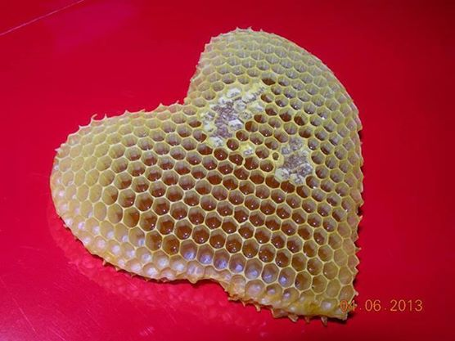

pčelarstvo

Slide 2
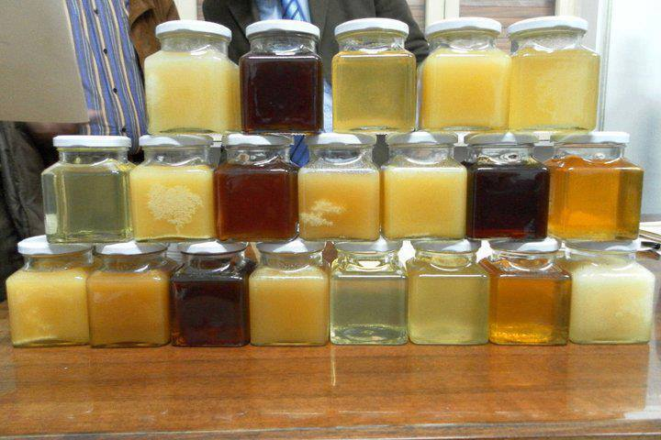

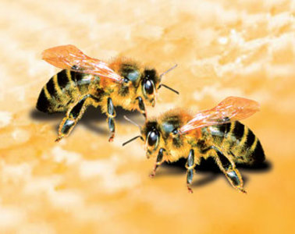
Šta je pčelarstvo?
Pčelarstvo je grana poljoprivrede koja se bavi uzgojem pčela radi dobijanja meda, voska, matične mliječi i polena, te oprašivanja raznog poljoprivrednog bilja.

Slide 3
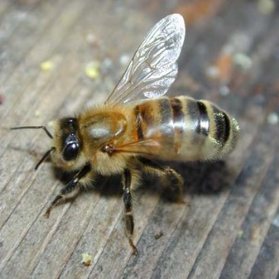

Pčelarstvo u Crnoj Gori
Prvo pčelarsko društvo u Crnoj Gori osnovano je u Rijeci Crnojevića 16. septembra 1934. godine. Taj datum uzeo je za svoj dan Savez pčelarskih organizacija Crne Gore.
Crnogorski med spada u najkvalitetnije na svijetu, prije svega zato što pčele imaju na raspolaganju blizu 700 medonosnih biljaka
Na prostoru današnje Crne Gore pčela je prisutna vjekovima. Procjena je da u Crnoj Gori ima između tri i pet hiljada pčelara.

Slide 4
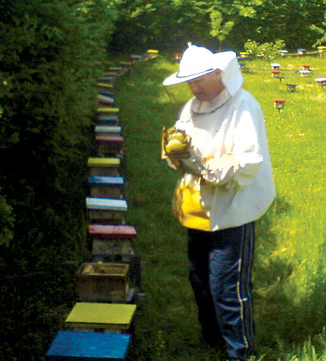
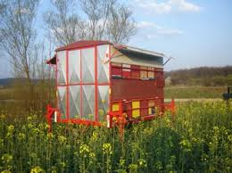
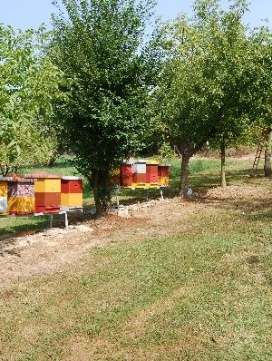
Pčelar
Pčelinjak

Slide 5
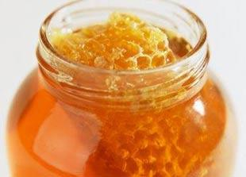
Med - Med je najpoznatiji i najrasprostranjeniji pčelinji proizvod pčele medarice. Cvjetovi biljaka, svojim žlijezdama nektarijama, luče nektar koji privlači ‚insekte pa tako i pčele na oprašivanje. Pčele kao najbrojniji oprašivači takođe sakupljaju nektar i odlažu ga u stanice saća.
Pčelarski proizvodi
Propolis - Propolis nastaje tako što pčele sakupljaju razne smolaste tvari sa biljaka u okolini i donose ih u košnicu. Tim istim smolama dodaju razne dodatke kako bi nastao propolis. Propolis je obično tamno smeđe boje, međutim on kao i med zavisi od vrste biljaka sa kojih ga pčele donose, podneblju i drugim okolnostima.
Pčelinji vosak - vosak u novije vrijeme ljudi često poistovjećuju sa sviječama od parafina što je pogrešno. Vosak proizvode samo pčele.
Med
Pčelinji vosak
Propolis -
Matična mliječ
Matična mliječ - Matična mliječ, kremasta, lijepljiva, mliječno bijela, jako kisela supstanca sa malo gorčim ukusom i specifičnim mirisom.

Slide 6
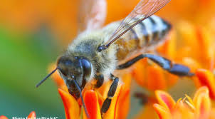
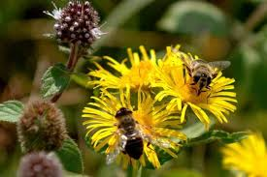
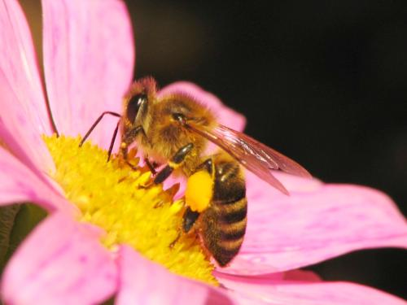
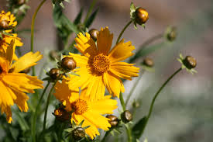
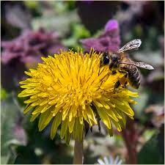
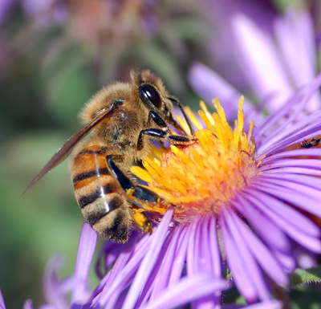
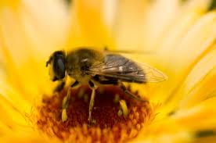
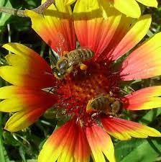
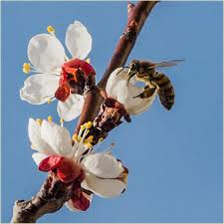

MEDONOSNO BILJE
MEDONOSNO BILJE su sve one biljne vrste iz čijih cvjetova pčele kao svoj glavni izvor hrane koriste nektar, pelin, propolis . Rezultat ove uske povezanosti i zavisnosti između pčela i bilja je oprašivanje koje doprinosi povećanju prinosa i poboljšanju kvaliteta plodova, pa je bez ovog jedinstva nezamisliva poljoprivreda i proizvodnja hrane.
U livadno medonosno bilje spadaju:
mahunarke – sve vrste djetelina
glavočike– maslačak, neven, različak
Lekovito bilje– kadulja, iva, lavanda, kopriva, metvica
kupusnjače – gorušica, divlja rotkva, bijela slačica.
Najznačajnije šumsko medonosno bilje su: bagrem, pitomi i divlji kesten, lipa, vrba, bršljan, ruzmarin, vrijes, glog, klen, crnjuša, divlja jabuka i svo zimzeleno drveće (borovi, smreke, jele).
U najznačajnije medonosno bilje među ratarskim kulturama spadaju: uljana repica, heljda, suncokret i lan.
Najvažnije medonosno bilje među voćarskim kulturama su: jabuke, kruške, šljive, trešnje, višnje maline, kupine i dunja.

Slide 7
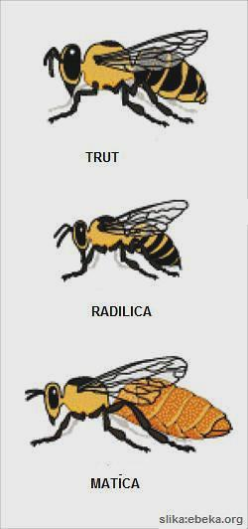

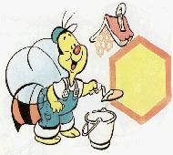
KO ŽIVI U KOŠNICI
Pčele koje čovjek gaji žive u košnicama. U košnici živi porodica pčela koja se sastoji:
od jedne matice,
od 200-300 trutova i
od 15.000-60.000 pčela.
Matica je najvoljeniji član pčelinje porodice. Ona leti dnevno snese 2.000-3.000 jaja,a godišnje oko 200.000 jaja iz kojih se legu mlade pčele. Matica živi 3-5 godina. Matica upravlja životom i radom pčelinjeg društva u košnici.
Mlade pčele se legu iz jaja koja snese matica za oko 21 dan. Pčela-radilica živi leti oko 3-5 nedelja, a zimi oko 6-7 meseci. Mlade pčele neguju leglo, hrane maticu, izgrađuju saće u košnici, staraju se o higijeni u košnici, a starije pčele-radilice donose vodu u košnicu, sakupljaju nektar sa cvetova i isti prerađuju u med, sakupljaju polen, propolis.
Trutovi su mužjaci koji služe isključivo da oplode maticu. Obično 4-5 trutova oplode jednu maticu i odmah uginu. Ostali trutovi u košnici preko leta su lenštine koje badava jedu med. Krajem leta svi trutovi uginu.

Slide 8
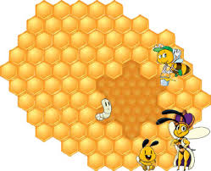
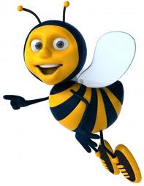
Kako pčele prave med
Cvijeće luči mirisnu vodenastu otopinu - nektar. Posebne žlijezde koje proizvode nektar zovu se nektariji, a nalaze se duboko u unutrašnjosti cvijeća. Razlog zbog kojeg biljke proizvode nektar je da privuku insekte koji ih oprašuju. Radilice jezikom sišu nektar i spremaju ga u voljku ili medni želudac. Skupljeni nektar u košnici predaju mladim radilicama, pa kreću u ponovno sakupljanje.
Mlade radilice nektar premeću u ustima 20-tak minuta dodajući mu enzime. Oni cijepaju saharozu iz nektarana na glukozu i fruktozu. Nektar se nakon toga odlaže u stanice saća da ispari voda, da se zgusne i postane koncentriraniji. Nakon tog procesa, kada je smjesa već dovoljno gusta, radilice je ponovo žvaču i dovode u stanje koje bi se moglo nazvati medom.
Med se potom postavlja u stanicu za odlaganje meda i poklopi voskom. Tako skladišten čuva eterična ulja iz nektara, a pčele ga po potrebi otvaraju i koriste.
U toku celog života jedna pčela proizvede samo 1/12 kašičice meda.

Slide 9
Zanimljivosti o pčelama
Od 20.000 poznatih vrsta pčela, samo šest do jedanaest proizvodi i skladišti med.
Pčela radilica u ljetnoj sezoni živi 30-45 dana.
Matica živi pet do sedam godina. Tijekom ljeta dnevno izlegne jajašaca do tri svoje težine.
Matica može zaleći 2000 jajašaca dnevno, ili preko pola miliona jajašaca tijekom života.
Pčela zamahne krilima približno 230 puta u sekundi.
Pri sakupljanju nektara i polenovog praha pčela posjeti dnevno oko hiljadu cvjetova.
Zdrava i jaka pčelinja zajednica tokom jednog dana može oprašiti do 3 000 000 cvjetova.
Jedna pčelinja zajednica broji od 20 000 - 80 000 pčela.
Med pčele medarice jedna je od najsigurnijih vrsta hrane. Većina opasnih bakterija ne mogu živjeti u medu.
Procjenjuje se da jedna trećina hrane za ljude na neki naćin zavisi od oprašivanja, kojeg pretežno provode pčele..
Pčela zamahne oko 11.400 puta u minutu, zbog čega i čujemo zvuk ‘zujanja’
Prosječna pčela proizvede oko 1/12kašičice meda u svom životu, a tokom jednog leta ona posjeti 50-100 cvjetova.
Matica može živjeti i do pet godina (u rijetkim slučajevima i do 7 godina), a ona je jedina pčela u košnici koja polaže jaja. Ona je najproduktivnija u ljetnim mjesecima, kada polaže i do 2.500 jaja dnevno.
Samo pčele radilice mogu ubosti, i to samo ako osjećaju da su u opasnosti. Matice imaju žaoku, ali pošto nikada ne napuštaju košnicu, nisu ni opasnost. Dok u većini slučajeva umru nakon što ubodu čovjeka, većina pčela ne umre nakon što ubodu druge insekte ili životinje. Razlog je taj što se žaoka ‘zakači’ za ljudsku kožu i istrgne je od tijela pčele.
Muške pčele se zovu trutovi i oni uopšte ne rade i nemaju žaoke, njihov jedini zadatak jeste parenje sa maticom.
Kolonija pčela sastoji se od 20.000 – 80.000 pčela i jedne kraljice.

Slide 10
Pčela zamahne oko 11.400 puta u minutu, zbog čega i čujemo zvuk ‘zujanja’
Prosječna pčela proizvede oko 1/12kašičice meda u svom životu, a tokom jednog leta ona posjeti 50-100 cvjetova.
Matica može živjeti i do pet godina (u rijetkim slučajevima i do 7 godina), a ona je jedina pčela u košnici koja polaže jaja. Ona je najproduktivnija u ljetnim mjesecima, kada polaže i do 2.500 jaja dnevno.
Samo pčele radilice mogu ubosti, i to samo ako osjećaju da su u opasnosti. Matice imaju žaoku, ali pošto nikada ne napuštaju košnicu, nisu ni opasnost. Dok u većini slučajeva umru nakon što ubodu čovjeka, većina pčela ne umre nakon što ubodu druge insekte ili životinje. Razlog je taj što se žaoka ‘zakači’ za ljudsku kožu i istrgne je od tijela pčele.
Muške pčele se zovu trutovi i oni uopšte ne rade i nemaju žaoke, njihov jedini zadatak jeste parenje sa maticom.
Kolonija pčela sastoji se od 20.000 – 80.000 pčela i jedne kraljice.

Slide 11
Od 20.000 poznatih vrsta pčela, samo šest do jedanaest proizvodi i skladišti med.
Pčela radilica u ljetnoj sezoni živi 30-45 dana.
Matica živi pet do sedam godina. Tijekom ljeta dnevno izlegne jajašaca do tri svoje težine.
Matica može zaleći 2000 jajašaca dnevno, ili preko pola miliona jajašaca tijekom života.
Pčela zamahne krilima približno 230 puta u sekundi.
Pri sakupljanju nektara i polenovog praha pčela posjeti dnevno oko hiljadu cvjetova.
Zdrava i jaka pčelinja zajednica toekom jednog dana može oprašiti do 3 000 000 cvjetova.
Jedna pčelinja zajednica broji od 20 000 - 80 000 pčela.
Med pčele medarice jedna je od najsigurnijih vrsta hrane. Večina opasnih bakterija ne mogu živjeti u medu.
Procjenjuje se da jedna trećina hrane za ljude na neki naćin ovisi o oprašivanju, kojeg pretežno provode pčele..

